Slide 1



Web Chat Zelo
Nhóm 8
Môn học: Công nghệ mới trong phát triển ứng dụng CNTT Giảng viên hướng dẫn: Tôn Long Phước

Slide 2


Our Team

Slide 3

Tổng quan
Web Zelo là một trang web nhắn tin được phát triển bởi Nhóm 8 cho phép người dùng đăng nhập và sử dụng Zelo trên các trình duyệt web như Google Chrome, Firefox, Cốc Cốc, và nhiều trình duyệt khác. Người dùng có thể nhắn tin, gửi file và hình ảnh một cách nhanh chóng và tiện lợi mà không cần tải ứng dụng về máy tính.

Slide 4
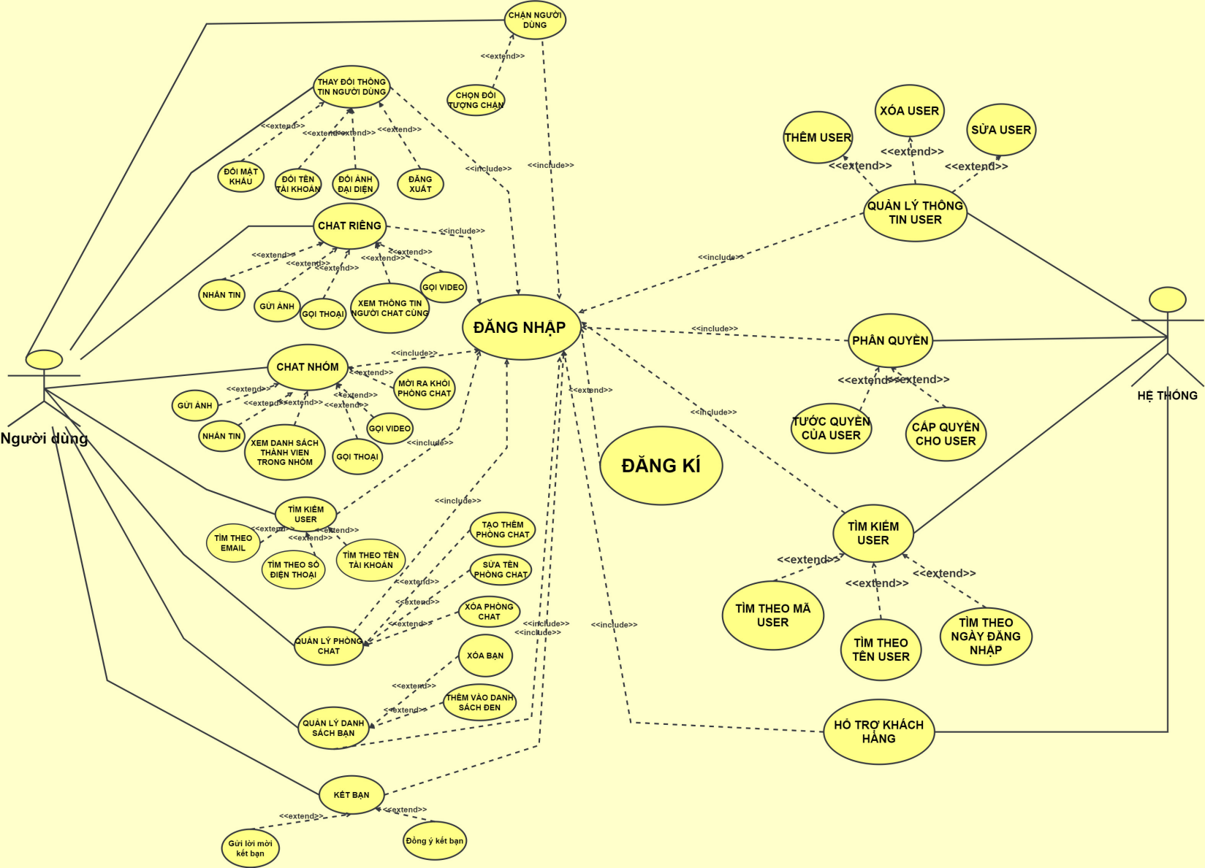

Slide 5




Công Nghệ Sử Dụng
1. Node.js
2.React.js
3.Mongodb
4.Socket.io

Slide 6
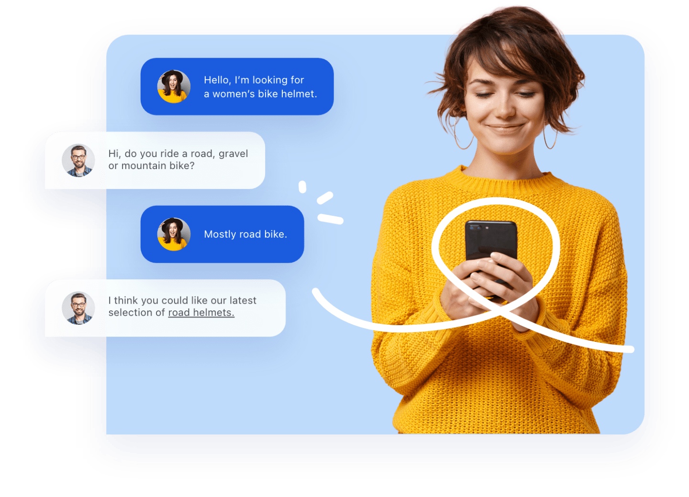
Chức năng
Đăng nhập
Giao Diện Chính
Tìm Kiếm
Kết Bạn
Thông Tin Cá Nhân
Chat Đơn
Chat Nhóm

Slide 7
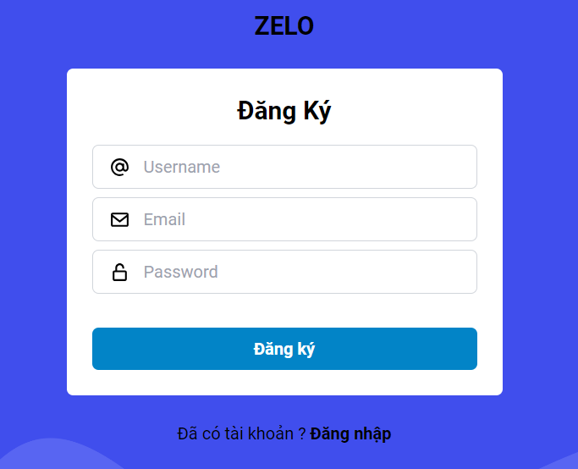
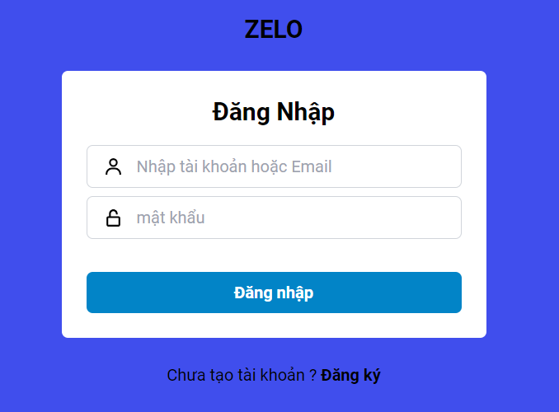
Đăng Nhập

Slide 8
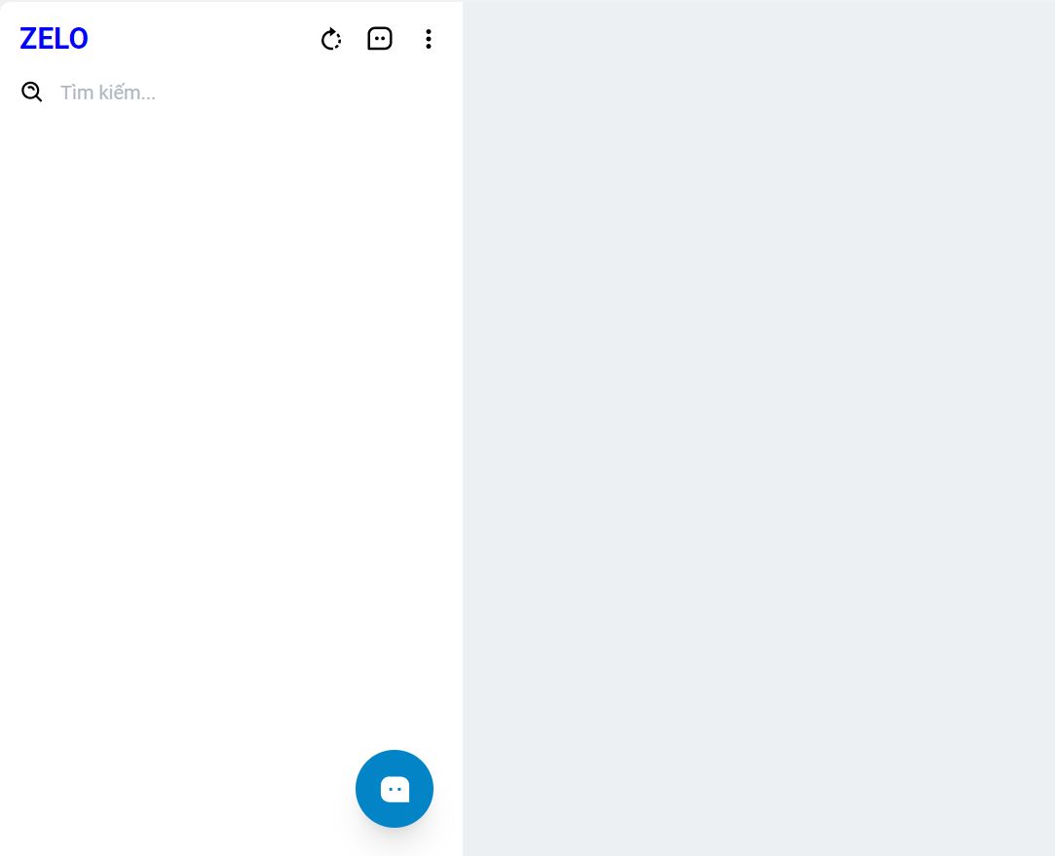
Giao Diện Chính

Slide 9
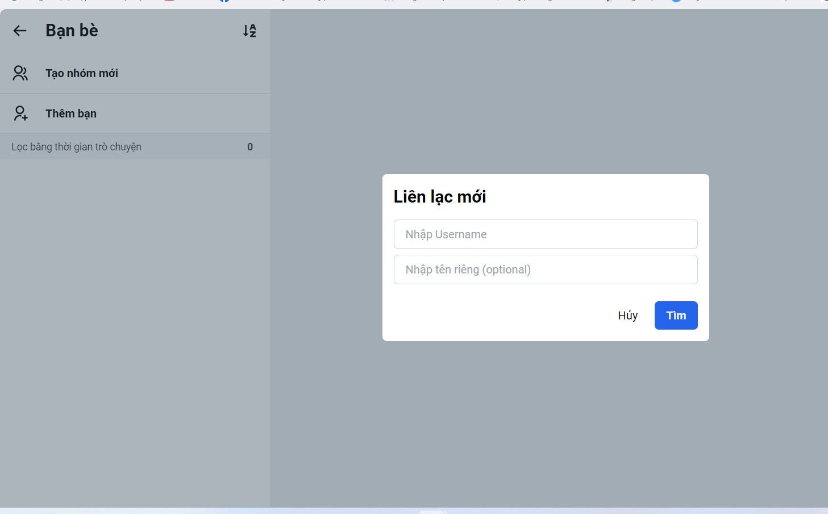
Tìm Kiếm

Slide 10
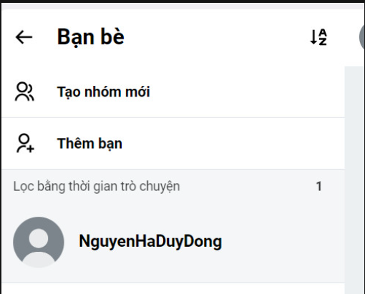
Kết bạn

Slide 11
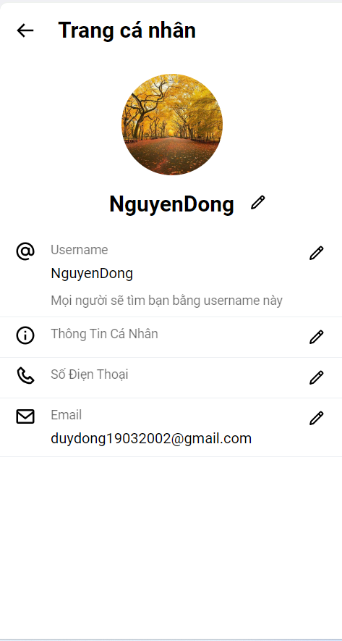
Thông Tin Cá Nhân

Slide 12
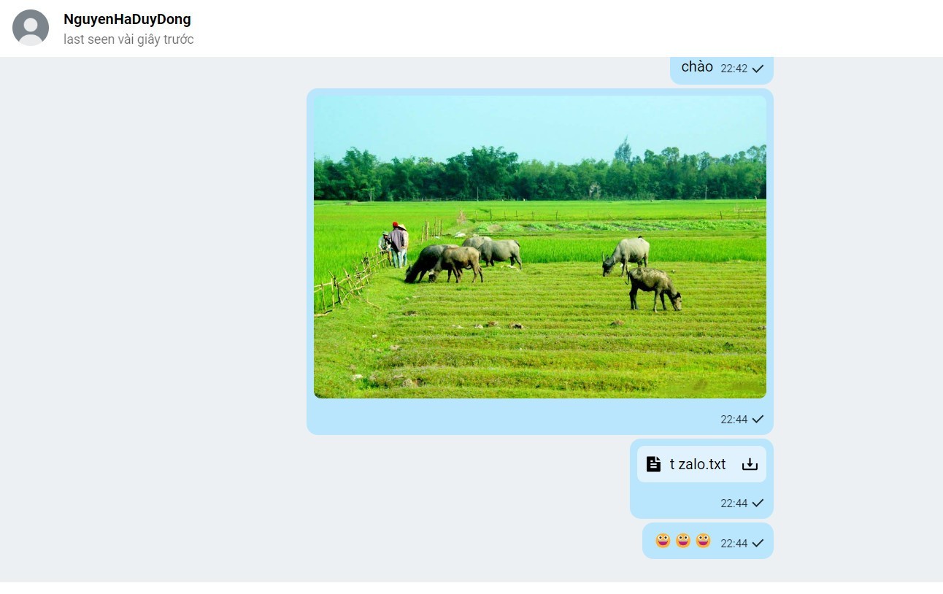
Chat Đơn

Slide 13
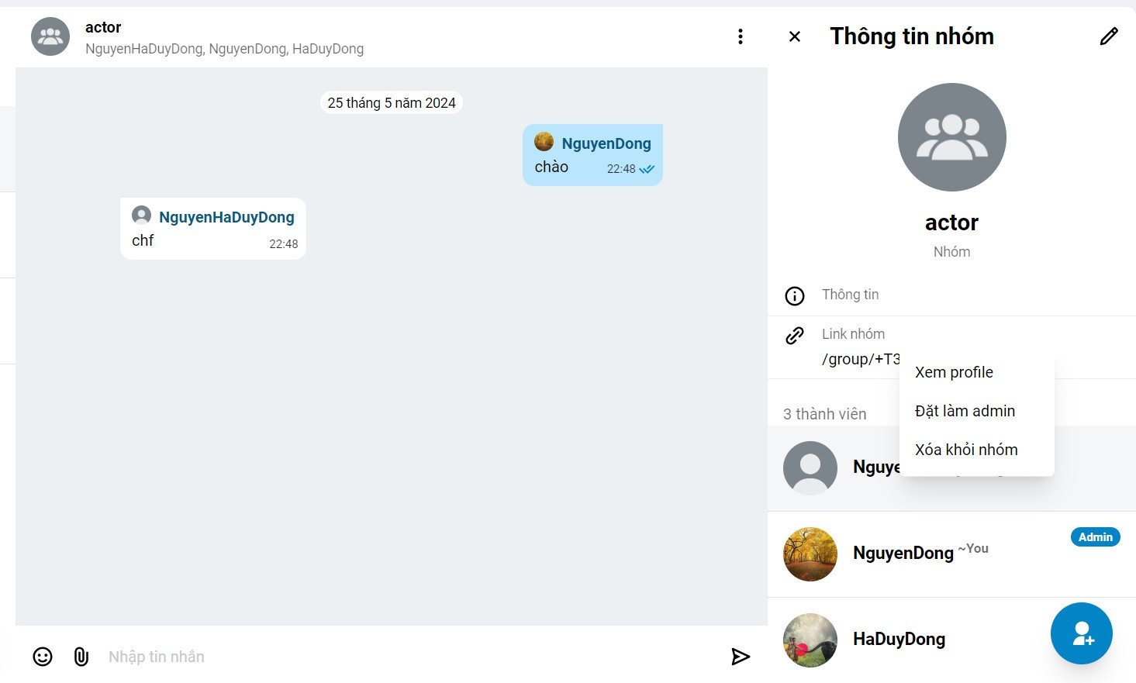
Chat Nhóm

Slide 14
Kế Hoạch Kiểm Thử
CPU | RAM | SSD | Architecture
Intel Core i5, 1.3 GHz trở lên | 8 GB | 500 GB | 64 bit
Phần Mềm
Tên phần mềm | Phiên bản | Loại
Visual studio code | 1.89.0 | IDE cho nodejs & reactjs
Mongodb | 7.0 | Hệ quản trị cơ sở dữ liệu
Microsoft Windows 11 | 11 | Hệ điều hành

Slide 15
Lưu trữ dữ liệu
Authentication của MongoDB | Hỗ trợ xác thực và quản lý tài khoản đăng nhập người dùng, đảm bảo an toàn và bảo mật cho hệ thống
Những tính năng chủ đạo của MongoDB | Đồng bộ trực tiếp dữ liệu Phân quyền truy cập Đồng bộ hóa dữ liệu tự động
MongoDB GridFS | MongoDB GridFS là một hệ thống file lưu trữ cho phép lưu trữ và cập nhật các file lớn như hình ảnh, video một cách hiệu quả.
Lưu trữ dữ liệu thời gian thực | MongoDB có khả năng lưu trữ và truy vấn dữ liệu thời gian thực, phù hợp cho các ứng dụng yêu cầu cập nhật dữ liệu liên tục và nhanh chóng

Slide 16
Những Kết Quả Đã Đạt Được
Có thể thực hiện đăng ký, đăng nhập tài khoản, sửa đổi thông tin cá nhân và ảnh đại diện
Thực hiện chat đơn, chat theo nhóm, có thể gửi kèm file, hình ảnh và sticker
Xoá các tin nhắn
Có thể kết bạn, tạo và tham gia các group chat

Slide 17
Những Hạn Chế
1. Chưa làm được vấn đề call video
2. Giao diện còn chưa tốt 3. Chưa làm được gửi mã otp
4. Kết bạn được nhưng chưa có gửi lời mời kết bạn mà hệ thống tự kết bạn
5.Chưa có ngày tháng năm sinh
6.Còn một số lỗi nhỏ

Slide 18
Hướng Phát Triển
Tiếp tục hoàn thiện Project đồng thời fix lại lỗi và thêm một số chức năng khác cho phù hợp.
Nhóm em sẽ cố gắng cải tiến web cho đầy đủ và phù hợp nhất .

Slide 19
CẢM ƠN THẦY CÔ VÀ CÁC BẠN ĐÃ LẮNG NGHE BÀI BÁO CÁO CỦA NHÓM 8!

